Slide 1

Réalisation d’un Framework pour la création de jeux d'arcades
Groupe MUS-D :
FHAL Jonathan
KÖNIG Mélanie
MAILLET Laurent
MANESCHI Romain
NOVAK Audrey
Encadrant : M. Dony

Slide 2
Plan
Introduction
Langage et outils
Génie logiciel (Patterns)
Difficultés et limites
Conclusion

Slide 3
Introduction
Notre objectif est de réaliser une ligne logicielle (ou framework) codée en langage objet.
Framework : surcouche de bibliothèque permettant de réutiliser du code et qui est parfaitement extensible.

Slide 4
Introduction (2)
Contraintes:
L’utilisateur doit créer un petit jeu en quelques lignes en étendant nos classes
Utilisation des jeux via le web ou en local quelques soient:
Le navigateur
Le système d’exploitation
Mise en pratique de nos cours d’UML afin de bénéficier d’une bonne architecture pour nos classes

Slide 5
Langage et outils
API développée par Adobe : Flex
Clients Internet riches
Deux langages différents
Syntaxe à balise : MXML
Langage à objet: ActionScript 3.5
Langage proche du JavaScript

Slide 6
Langage et outils (2)
MXML
SWF
ActionScript
Transformé
Compilé
API Flex

Slide 7





Langage et outils (3)
PROJET
LATEX
BOUML
TortoiseSVN

Slide 8
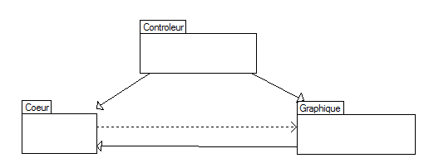
II. Génie Logiciel
Architecture MVC
Réutilisabilité
Extensibilité

Slide 9
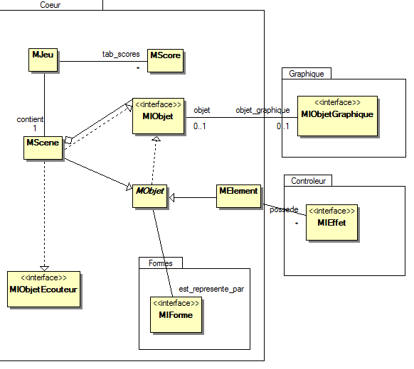
II. Génie Logiciel
COEUR
Patron de conception composite
(Composite Pattern)
Patron de conception singleton
(Singleton Pattern)

Slide 10
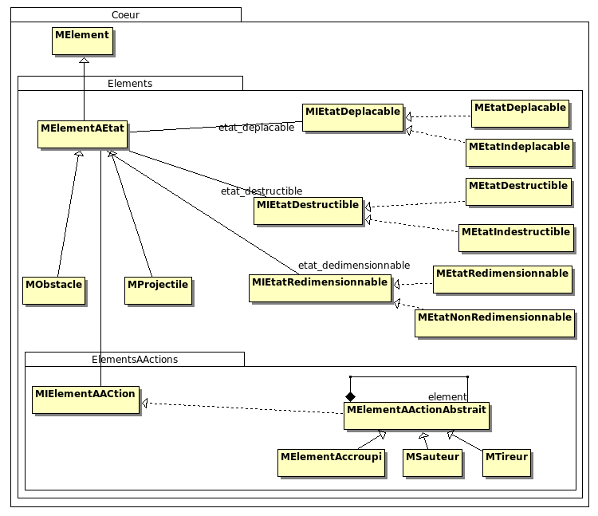
II. Génie Logiciel
CŒUR.Elements
Patron de conception état
(State Pattern)
Patron de conception décorateur
(Decorator Pattern)

Slide 11
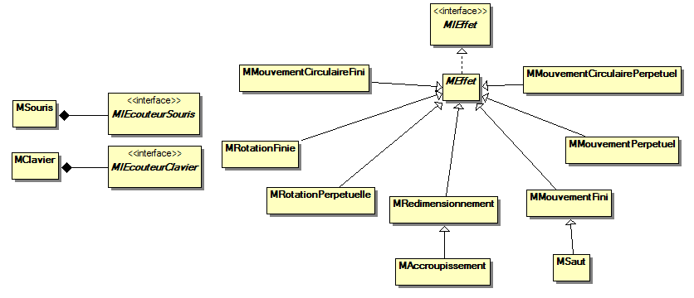
II. Génie Logiciel
CONTROLEUR
Patron de conception singleton
(Singleton Pattern)

Slide 12
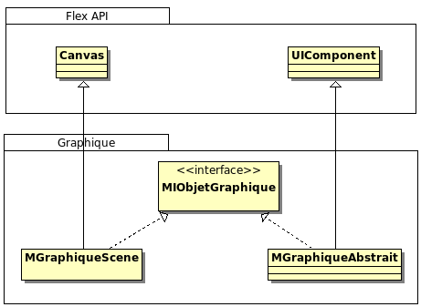
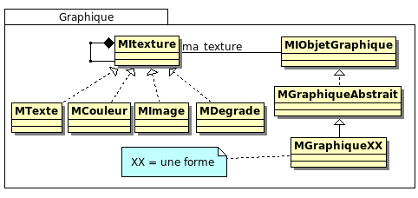
II. Génie Logiciel
GRAPHIQUE
Liaisons avec le Flex
Patron de conception décorateur
(Decorator Pattern)

Slide 13
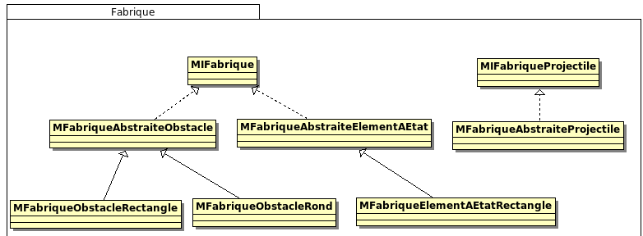
II. Génie Logiciel
FABRIQUE

Slide 14
Difficultés et limites
Relation avec API Flex (graphique)
Collision des Ellipses
À faire en plus :
Formes complexes
Mouvements sur des textures
Apesanteur (Scène + Objet)

Slide 15
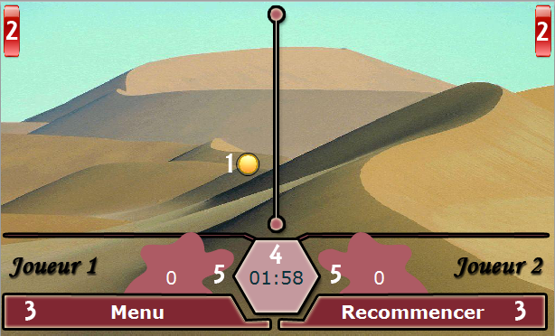
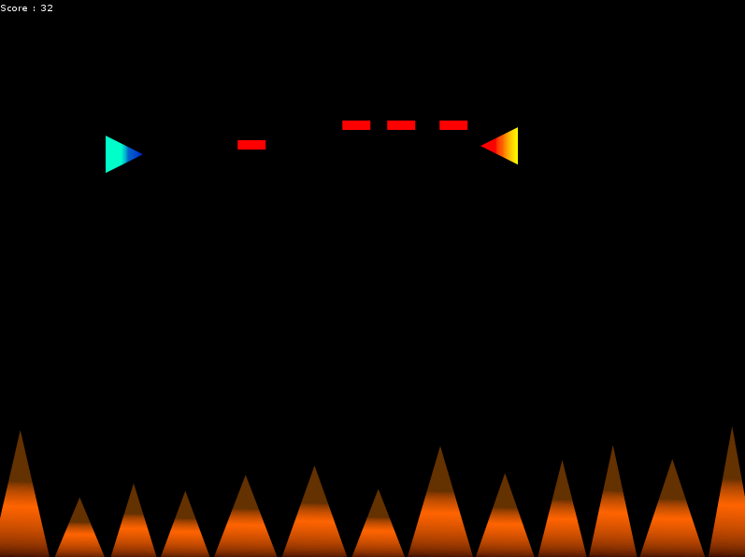
Conclusion
Les objectifs initiaux ont été réalisés
Ajout d’un créateur de jeux fait avec le Framework et générant du code pour celui-ci
Création de jeux d’arcade
PingPong
DeviensUnHeros

Slide 16
Merci pour votre écoute Place à la démonstration

